Slide 1


الوحدة : الأولى
الدرس : كان وأخواتها
المبحث : اللغة العربية
الصف : التاسع

Slide 2


الكلية العلمية الإسلامية
الدرس : كان وأخواتها
الوحدة: الأولى
الصف : التاسع
المادة: اللغة العربية
01:00 minutes
النتاجات
* أن يُعرب خبر كان وأخواتها.

Slide 3


الكلية العلمية الإسلامية
الدرس : كان وأخواتها
الوحدة: الأولى
الصف : التاسع
المادة: اللغة العربية
03:00 minutes
استراتيجية الحائط المتكلم
التمهيد
ألصق الورقة على اللوح .
- اكتب جملة عمّا فعلته صباح اليوم
على أن يكون فيها خبر كان جملة فعلية .

Slide 4
الكلية العلمية الإسلامية
الدرس :كان وأخواتها
الوحدة: الأولى
الصف : التاسع
المادة: اللغة العربية
02:00 minutes
ورد خبر مازال "جملة" ، في :
مازال الذي تمنيته أستطيع تحقيقه.
مازالت السماء غائمةً.
ما زال هذا الحيوان مريضًا.
ما زال في القلب أمل.
التقويم القبلي

Slide 5
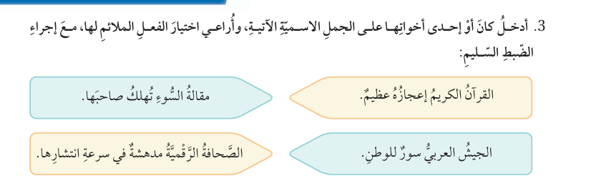
الكلية العلمية الإسلامية
الدرس :إعراب خبر كان وأخواتها
الوحدة: الأولى
الصف : التاسع
المادة: اللغة العربية
05:00 minutes
ص 29
التقديم/ مهمة 1
Round Robin
التتابع الدائري
تقييم مجموعات
أ – ما زال القرآنُ الكريم إعجازُهُ عظيمٌ.
ب – أصبحت مقالةُ السوء تهلكُ صاحبها.
ج – يظلُّ الجيشُ العربيُّ سورًا للوطن.
د- صارت الصحافةُ الرّقمية مدهشةً.

Slide 6
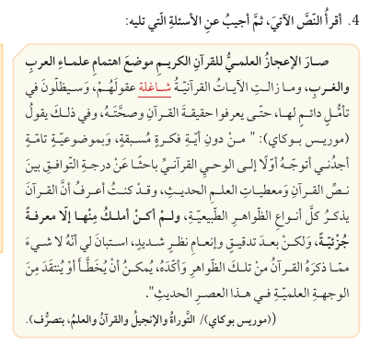
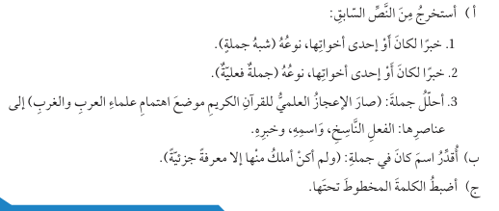
الكلية العلمية الإسلامية
05:00 minutes
الصف : التاسع
الدرس : كان وأخواتها
الوحدة: الأولى
المادة: اللغة العربية
Round Robin
التتابع الدائري
ص 29
التقديم/ مهمة 2

Slide 7
الكلية العلمية الإسلامية
الدرس : كان وأخواتها
الوحدة: الأولى
الصف : التاسع
المادة: اللغة العربية
05:00 minutes
التقديم/ التغذية الراجعة
في تأملٍ ( سيظلون في تأملٍ دائم)
أعرفُ( كنتُ أعرف) / لم أكن أملك ( أملكُ)
صار: الفعل الناسخ الناقص / الإعجاز: اسم صار / موضعَ: خبر صار
اسم كان الضمير المستتر وتقديره أنا
شاغلةً

Slide 8
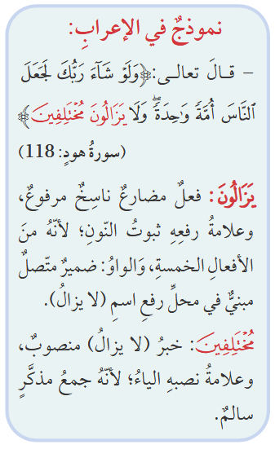
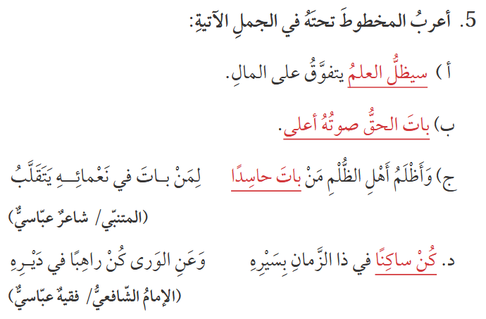
الكلية العلمية الإسلامية
الدرس : إعراب خبر كان
الوحدة: الأولى
الصف : التاسع
المادة: اللغة العربية
08:00 minutes
ص 30
التقديم
تذكر
/ التدريب المتبادل
Rally Coach

Slide 9
الدرس : إعراب خبر كان
الوحدة: الأولى
الصف : التاسع
المادة: اللغة العربية
08:00 minutes
أ) سيظلُّ العلمُ ..
س: حرف تنفيس يفيد الاستقبال لا محل له من الإعراب.... (معلومة إثرائية)
يظلُّ: فعل مضارع ناقص من أخوات كان مرفوع وعلامة رفعه الضمة الظاهرة.
العلمُ: اسم يظل مرفوع وعلامة رفعه الضمة الظاهرة.
ب) باتَ الحقُّ صوتُهُ أعلى.
بات: فعل ماضٍ ناقص ناسخ مبني على الفتح .
الحقُّ: اسم بات مرفوع وعلامة رفعه الضمة الظاهرة.
صوتُه: مبتدأ ثانٍ مرفوع وعلامة رفعه الضمة وهو مضاف، والهاء ضمير متصل مبني في محل جر مضاف إليه .
أعلى: خبر المبتدأ الثاني مرفوع وعلامة رفعه الضمة المقدرة على الألف
والجملة الاسمية ( صوتُه أعلى ) في محل نصب خبر بات.
التقديم / التغذية الراجعة

Slide 10
الدرس : إعراب خبر كان
الوحدة: الأولى
الصف : التاسع
المادة: اللغة العربية
08:00 minutes
التقديم / التغذية الراجعة
ج) بات حاسدًا.
بات: فعل ماضٍ ناقص ناسخ مبني على الفتح / واسم بات ضمير مستتر تقديره هو .
حاسدًا: خبر بات منصوب وعلامة نصبه الفتحة .
د- كن ساكنًا.
كنْ: فعل أمر ناقص ناسخ مبني على السكون واسمه ضمير مستتر تقديره أنت.
ساكنًا: خبر كن منصوب وعلامة نصبه الفتحة.

Slide 11
الكلية العلمية الإسلامية
الدرس :خبر ان 1
الوحدة: الأولى
الصف : التاسع
المادة: اللغة العربية
02:00 minutes
تقويم تكويني :
تقدم خبر الجملة الاسمية في :
أ – ليس في جعبتي قلمٌ.
كان القلم في حقيبتي .
ج- صار القلم في حقيبتي.
د- ليست القطة نائمةً .
تقويم التكويني
IRS

Slide 12

الكلية العلمية الإسلامية
الدَّرس كان وأخواتها
الوحدة: الثانية
الصَّف : التاسع
المادة: اللُّغة العربية
03:00 minutes
أسئلة التَّمايز- تتابع دائري
التمايز
اكتب جملة جاء اسم الفعل الناقص فيها ضميرًا متصلا.
2
- اكتب جملتين موظفًا فيهما فعلين من الأفعال الناسخة الناقصة وخبرهما جاء شبه جملة ظرفية / جار ومجرور
1
3—ابحث في القرآن الكريم عن جملة جاء فيها خبر كان أو إحدى أخواتها جملة.
3
4- اكتب خبرًا إذاعيًا جاء جملة اسمية و الخبر فيها شبه جملة ظرفية .
4

Slide 13
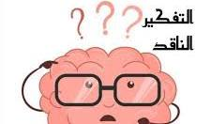
” فَأَصْبَحْتُمْ بِنِعْمَتِهِ إِخْوَانًا “. ما نوع الاسم والخبر في الآية السابقة .
الكلية العلمية الإسلامية
الدرس : صور خبر كان
الوحدة: الأولى
الصف : التاسع
المادة: اللغة العربية
01:00 minutes
التفكير الناقد
BUZZ IN

Slide 14


الكلية العلمية الإسلامية
الدرس : كان وأخواتها
الوحدة: الأولى
الصف : التاسع
المادة: اللغة العربية
01:00 minutes
بطاقة خروج

Slide 15
الكلية العلمية الإسلامية
الدرس :
الوحدة:
الصف :
المادة:
01:00 minutes
أقيم تعلمي ودرجة اتقاني للنتاجات
التقويم الذاتي
تقويم الأقران ذاتي
درجة الإتقان عالية
متوسطة
ج- قليلة
* أعرب خبر كان

